Slide 1
Isomérie de constitution
méthoxyéthane
propan-1-ol
propan-2-ol
Température d’ébullition
7,4
97 °C
82,5 °C

Slide 2
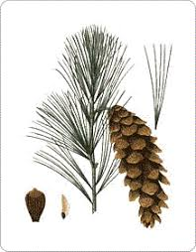
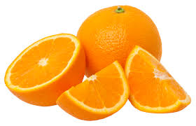
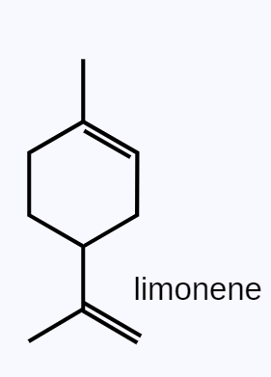

Slide 3
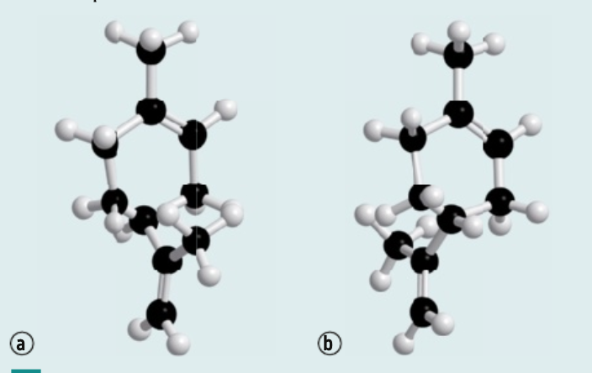
Sensation odorante de l’orange
Sensation odorante de pin
Source : Terminale S Belin

Slide 4
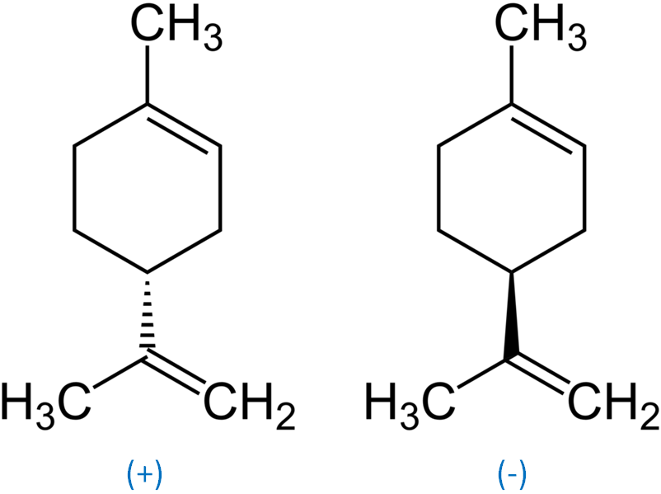

Slide 6
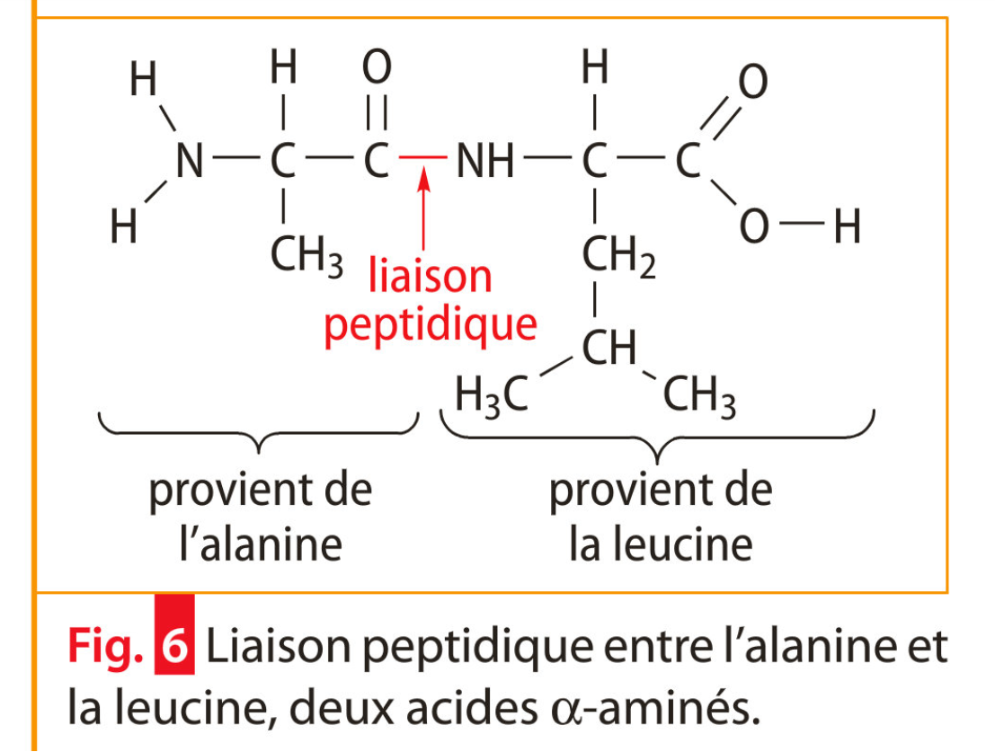
Source : Terminale S Bordas

Slide 7
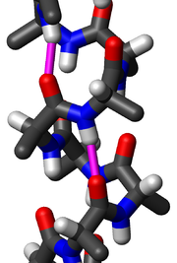
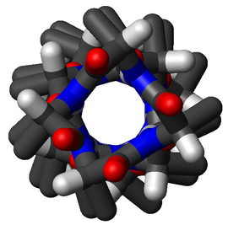
Vue de côté d’une hélice d’analide. Les liaisons hydrogène sont en magenta, avec une distance H à O de 0.20 nm. Le pas de l’hélice est 0.54 nm.
Vue du dessus. Quatre groupes carbonyles pointent vers l’observateur, espacés de $∼100°$ soit environ 3.6 acide-aminé par tour d’hélice.

Slide 8
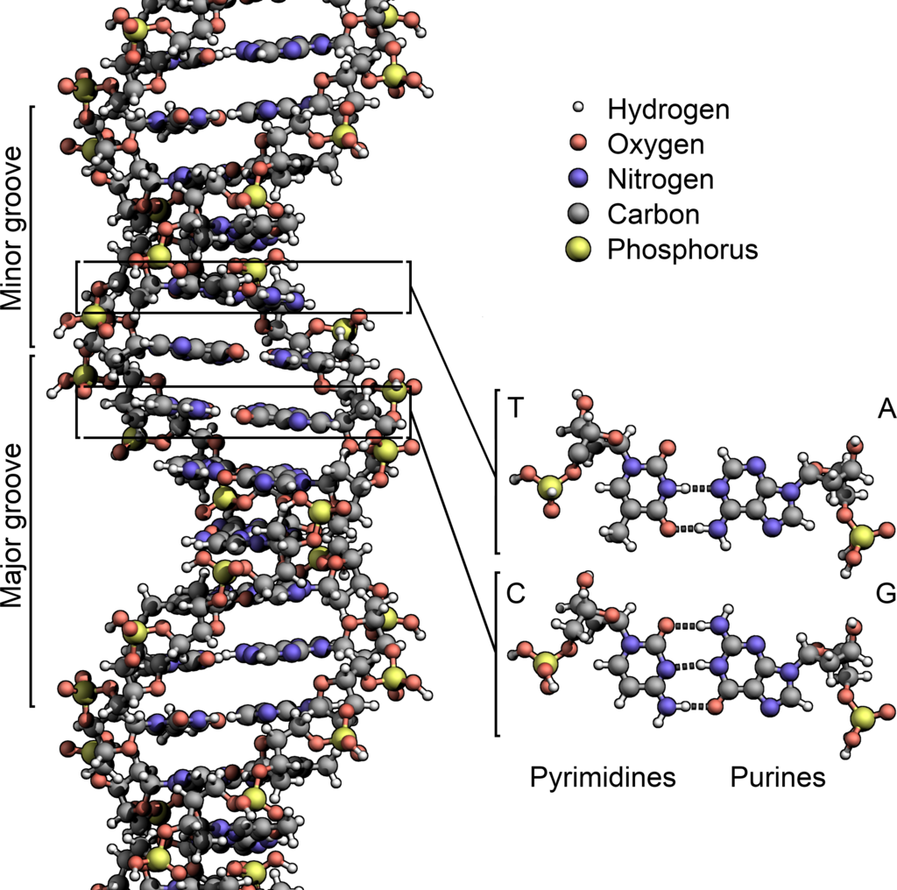
Structure en double hélice de l’ADN.

Slide 9
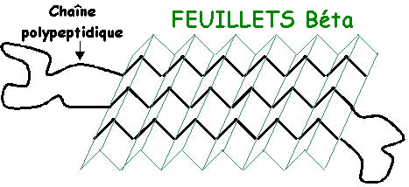

Slide 10
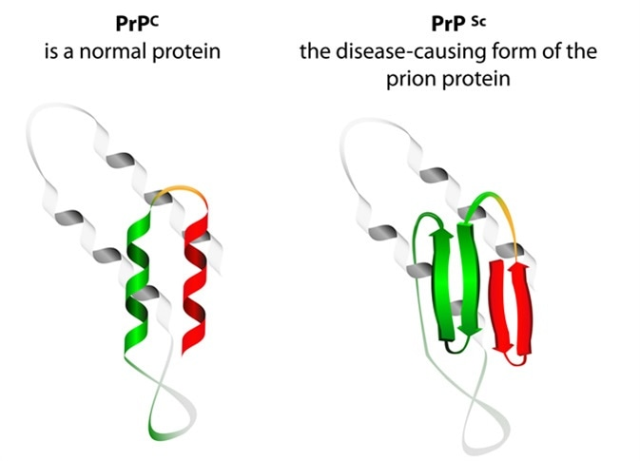

Slide 11
Stéréoisomère
Les molécules sont-elles identiques par rotation autour d’une liaison ?
Oui
Non
Stéréoisomères de conformation
Stéréoisomères de configuration

Slide 12
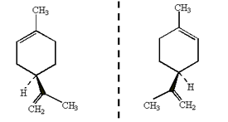

Slide 13
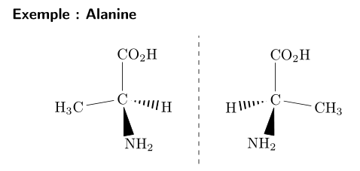

Slide 14
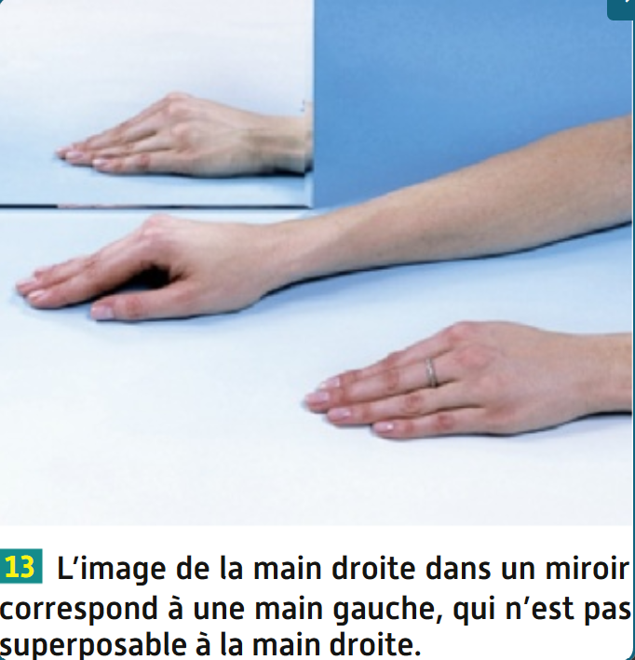
Source : Terminale S Belin

Slide 15
Stéréoisomère
Les molécules sont-elles identiques par rotation autour d’une liaison ?
Oui
Non
Stéréoisomères de conformation
Stéréoisomères de configuration
Les molécules sont-elles images l’une de l’autre dans un miroir ?
Oui
Non
Enantiomère
Diastéréoisomère

Slide 16
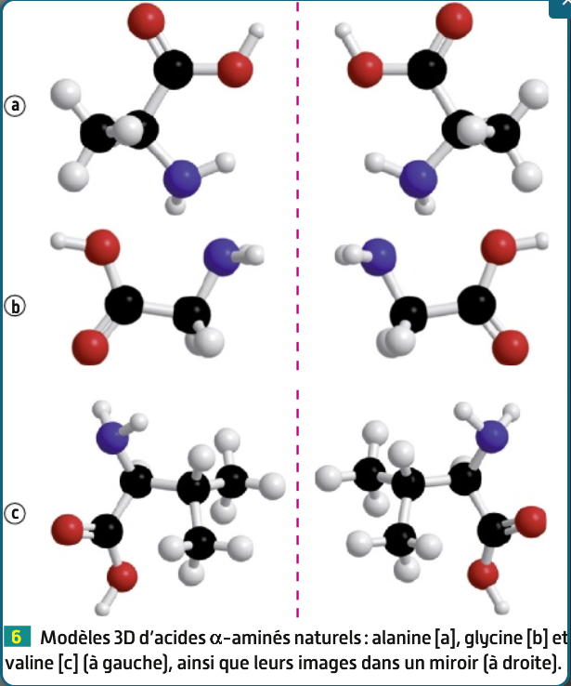
Source : Terminale S Belin

Slide 17
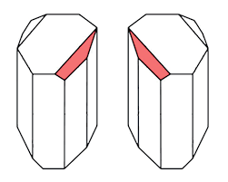
Acide tartrique (Pasteur 1848)
forme naturellement présente dans le raisin
Source: Belin TS

Slide 18
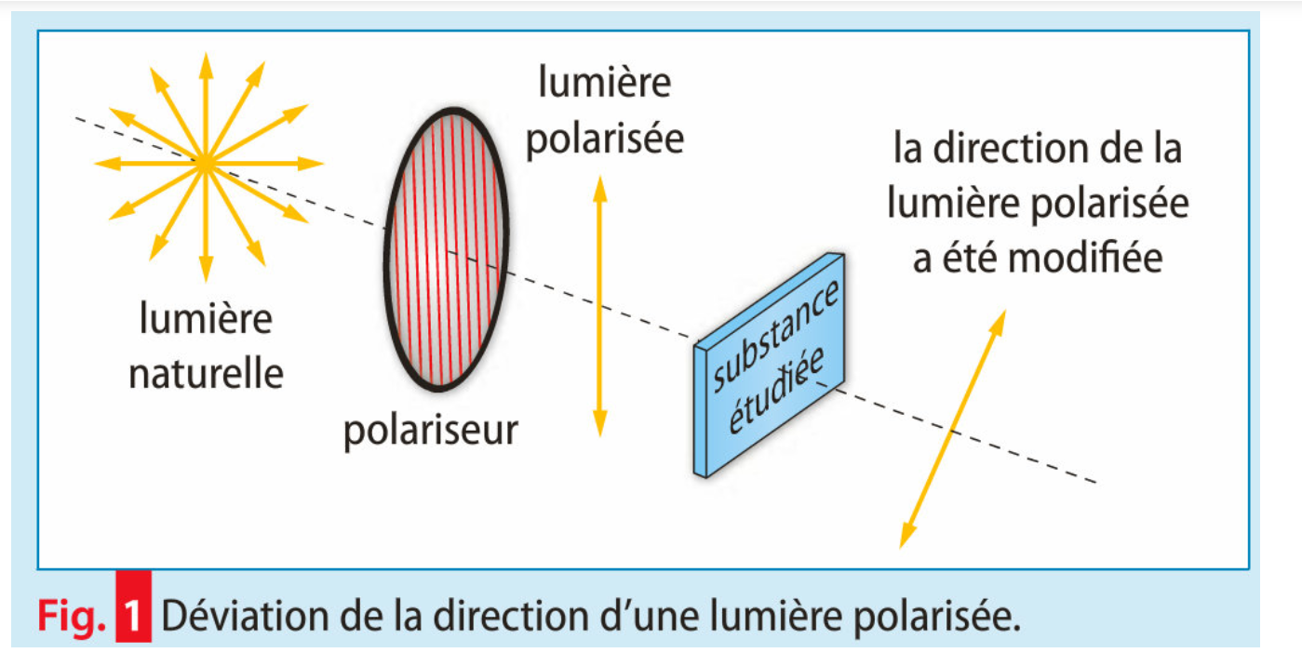
BONUS
Source : Terminale S Bordas

Slide 19
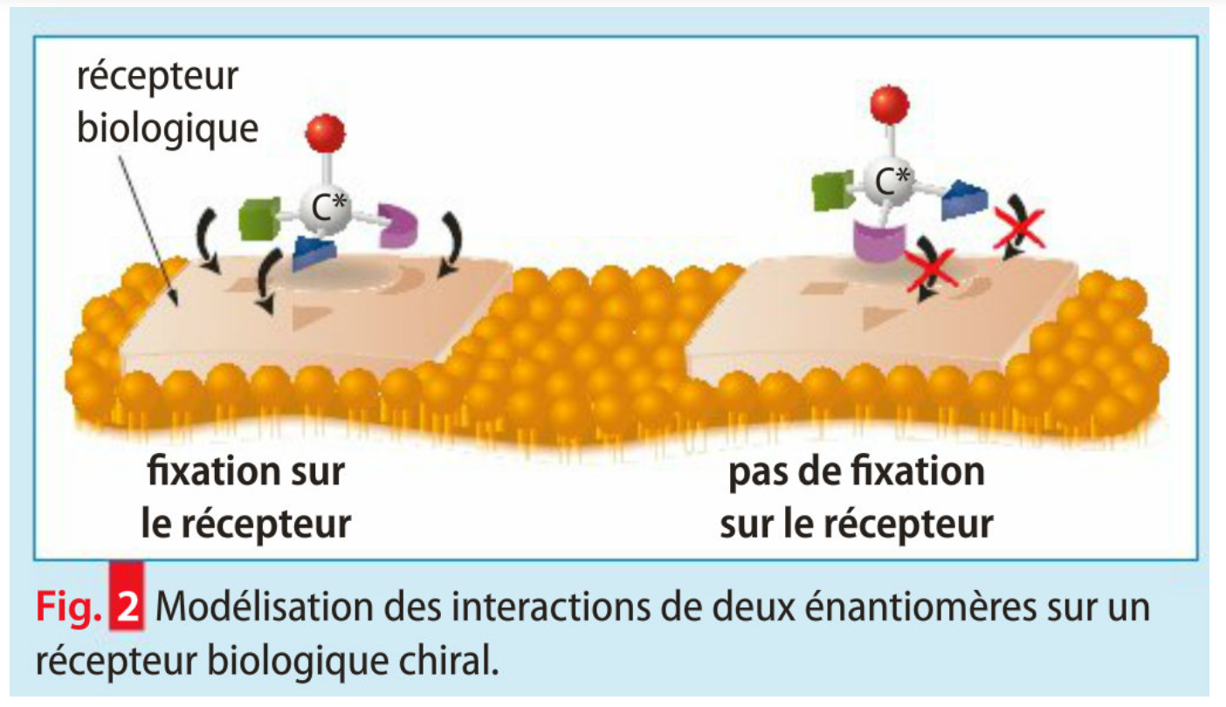
Source : TS, Sirius

Slide 21
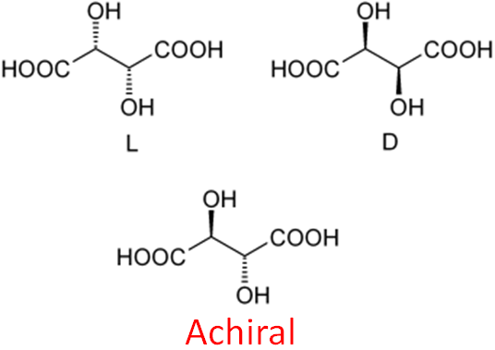

Slide 22
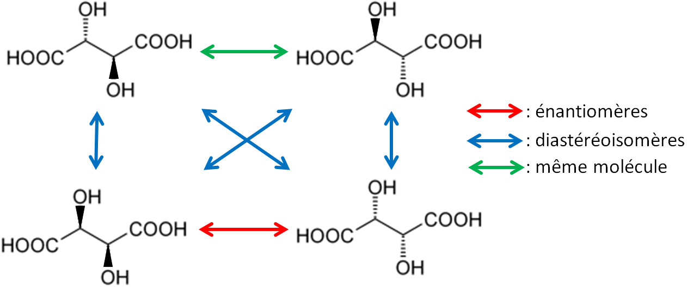
Source: B. Blancon, V. Martos

Slide 23
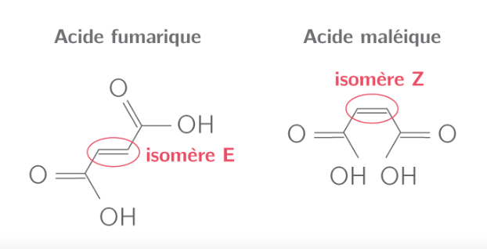
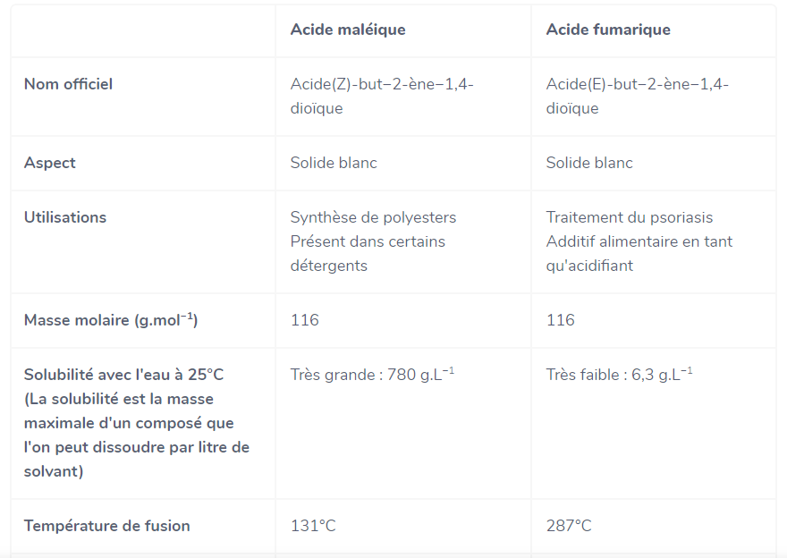
kartable.fr

Slide 24
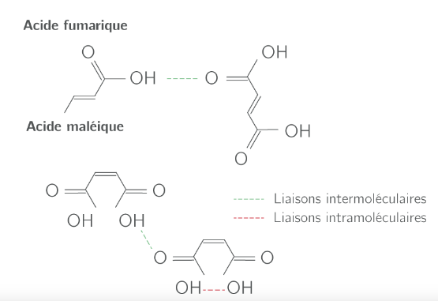
kartable.fr

Slide 25
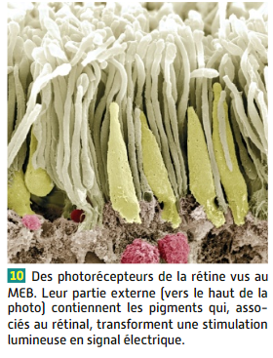
Rétinal
Source: TS belin

Slide 26
Stéréoisomère
Les molécules sont-elles identiques par rotation autour d’une liaison ?
Oui
Non
Stéréoisomères de conformation
Stéréoisomères de configuration
Les molécules sont-elles images l’une de l’autre dans un miroir ?
Oui
Non
Enantiomère
Diastéréoisomère

Slide 27
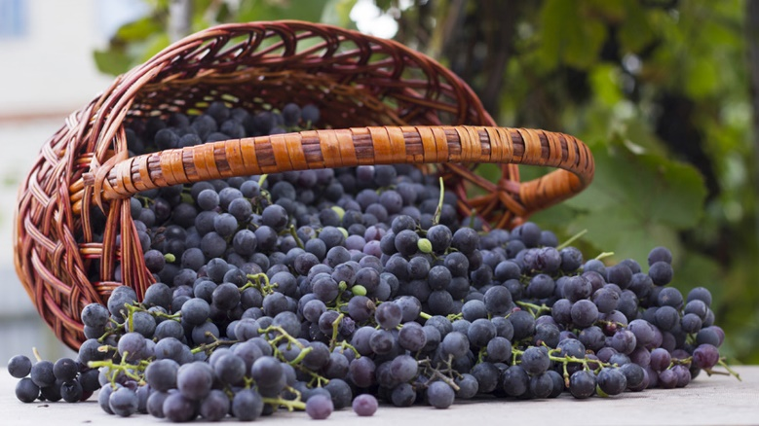
Resvératrol

Slide 31
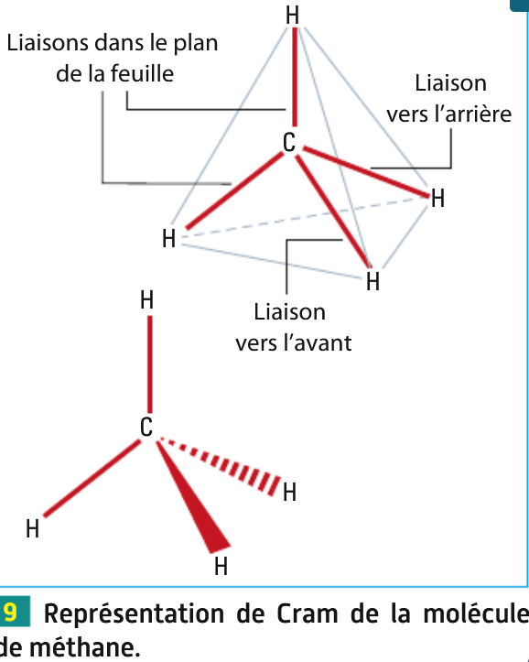

Slide 32
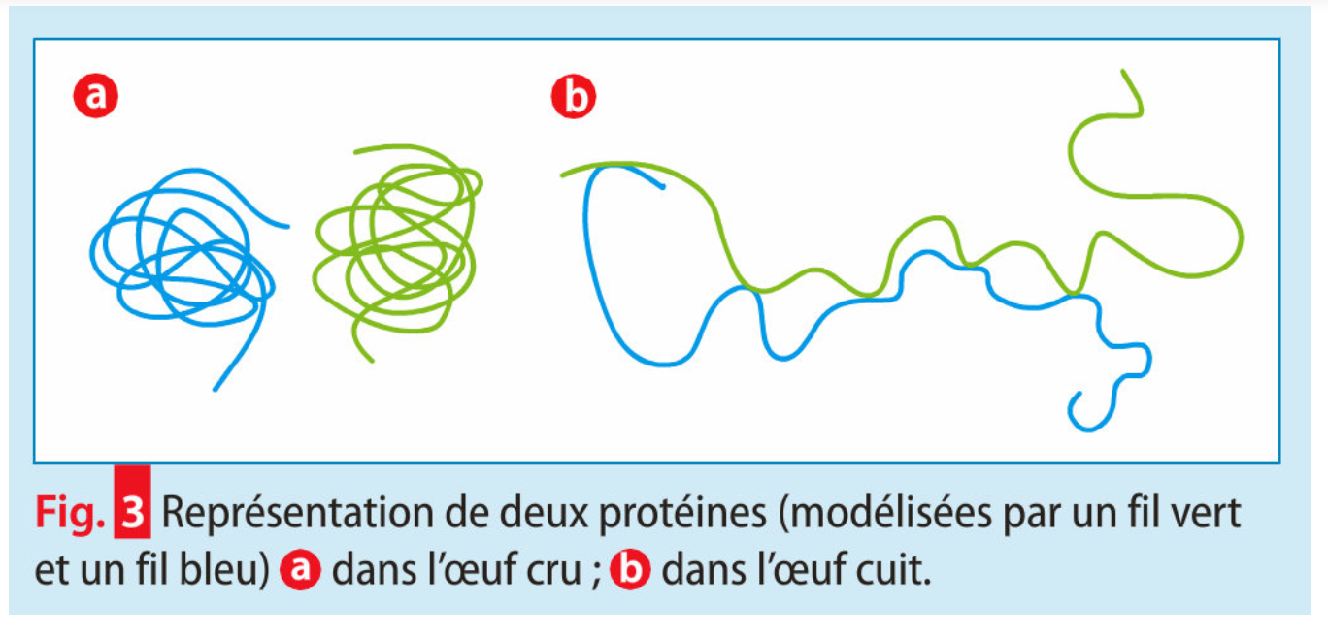
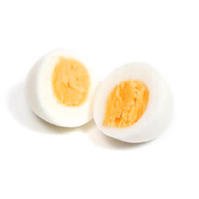
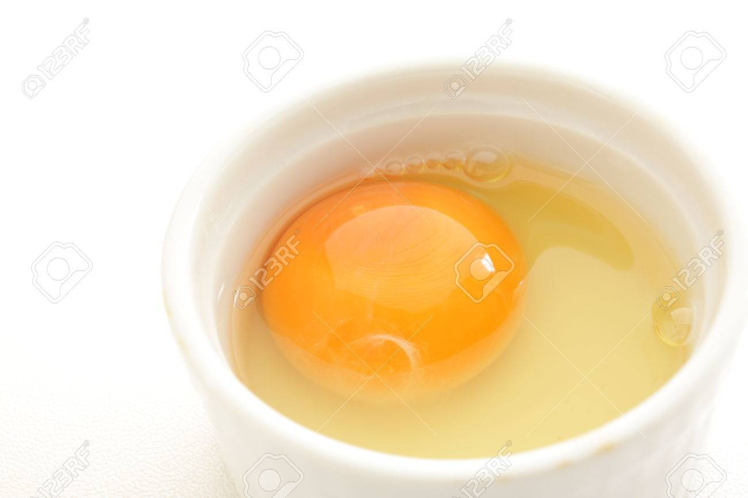
Source : Terminale S Sirius

